Slide 1
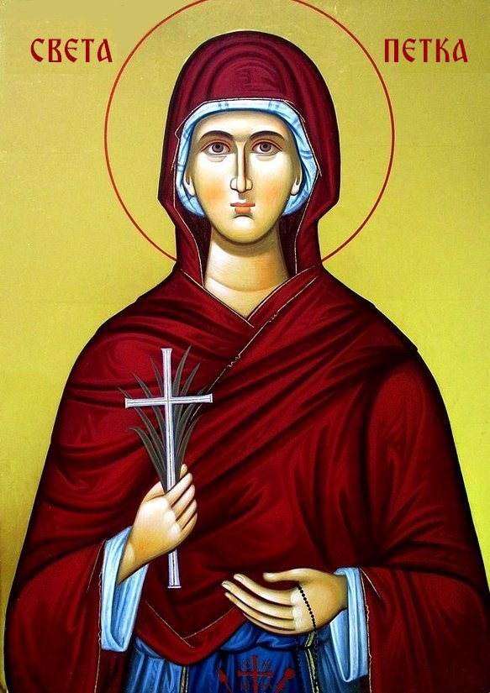

Света Петка
Музикално изпълнение: Тропар на света Петка, изп. Калин Кирилов, изт. youtube

Slide 2
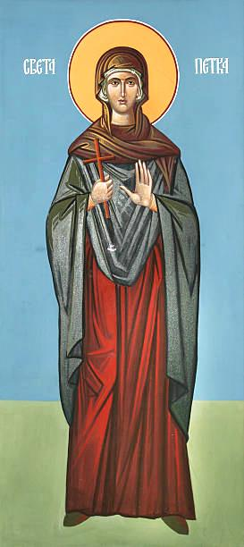
Света Петка е българска светица. Тя живяла в края на 10-ти и началото на 11-ти век.
Родила се в град Епиват, на брега на Мраморно море. По онова време там живеели българи.
www.naslovi.net

Slide 3
Родителите ѝ били заможни българи, добри християни. С тях тя ходела редовно на църква, с внимание слушала Божието слово и се стараела всичко да изпълнява.

Slide 4
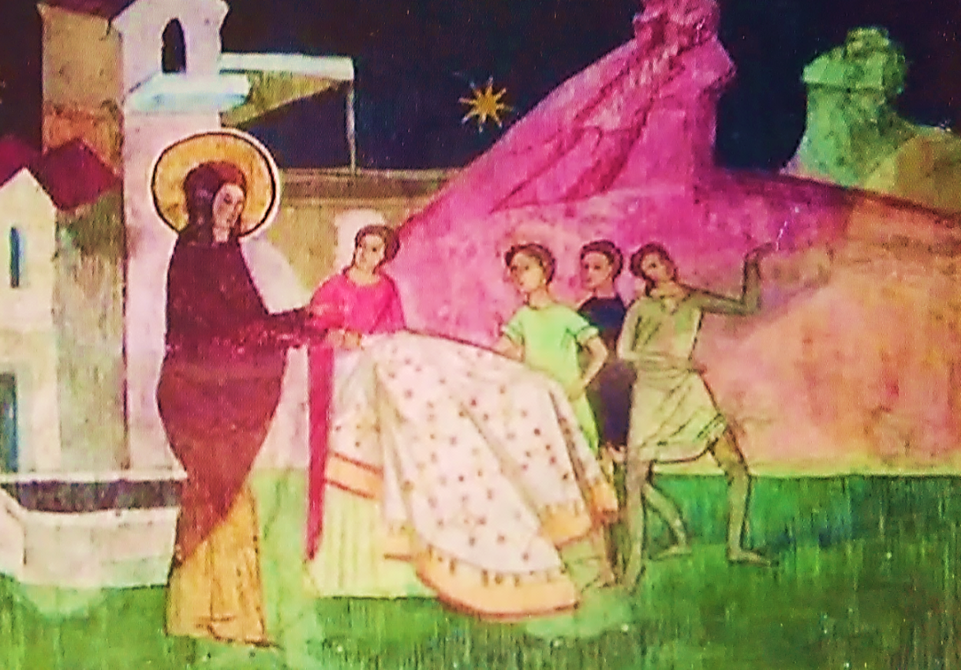
Света Петка имала милостиво сърце и помагала на нуждаещите се. Богатите си дрехи тя давала на бедните.
www.edituradoxologia.ro

Slide 5
Като желаела да посвети живота си в служба на Бога, тя отишла в манастир, където прекарвала дните в труд и непрестанна молитва.
Notes:
Въпроси към учениците: Къде се намира река Йордан? С какво събитие свързваме река Йордан?

Slide 6
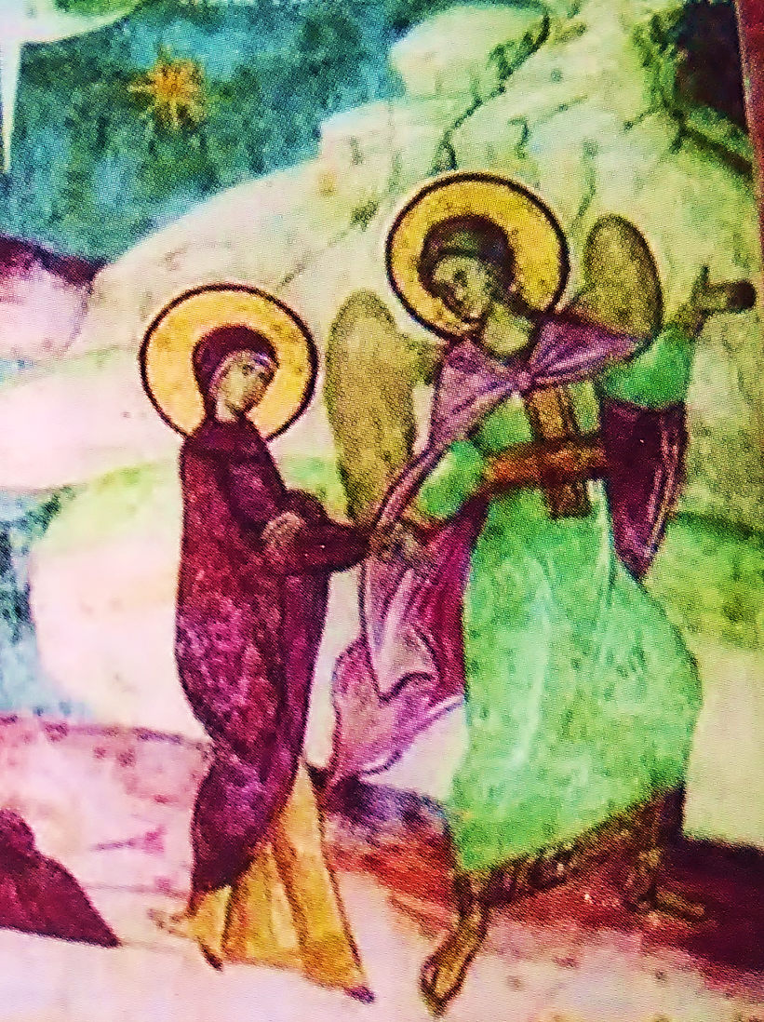
След време света Петка напълно се отдалечила от света и заживяла сама в пустинята край река Йордан.
www.edituradoxologia.ro

Slide 7
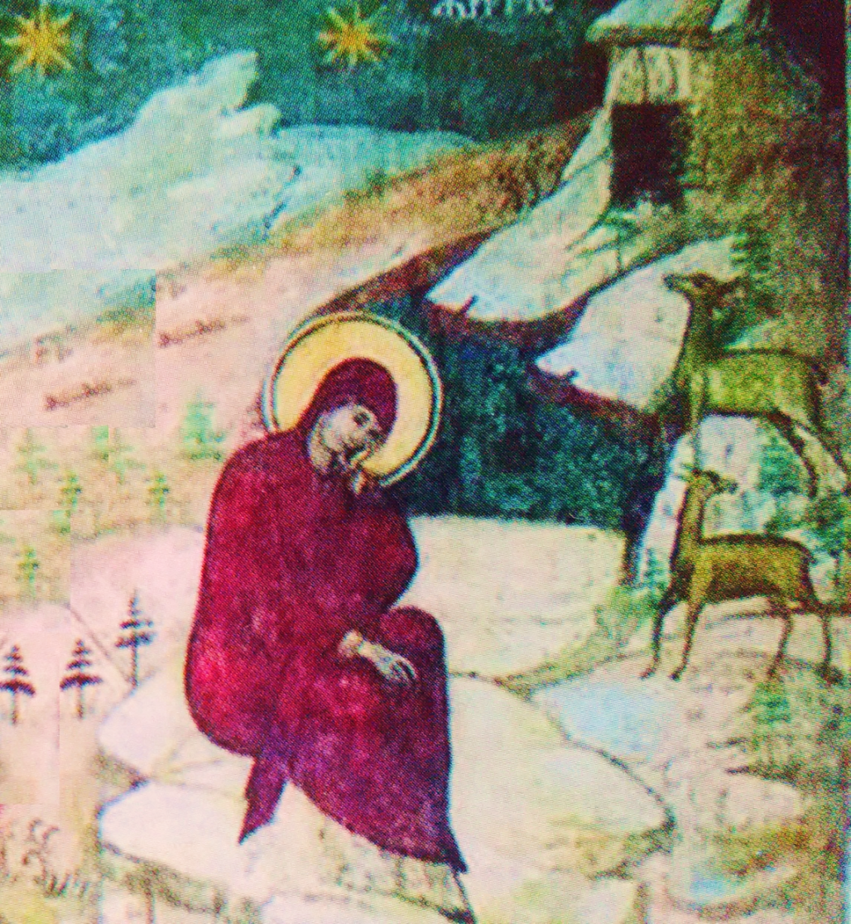
В Йорданската пустиня животът ѝ бил труден, но тя била радостна непрестанно да се моли на Бога и да размисля за Неговото величие и доброта.
www.edituradoxologia.ro

Slide 8
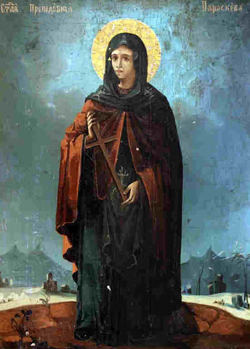
Света Петка преживяла в пустинята дълги години и ето, че пред светицата се явил ангел, който ѝ наредил да се върне в родния си град. Там завършил нейният земен живот.
www.predanie.bg

Slide 9
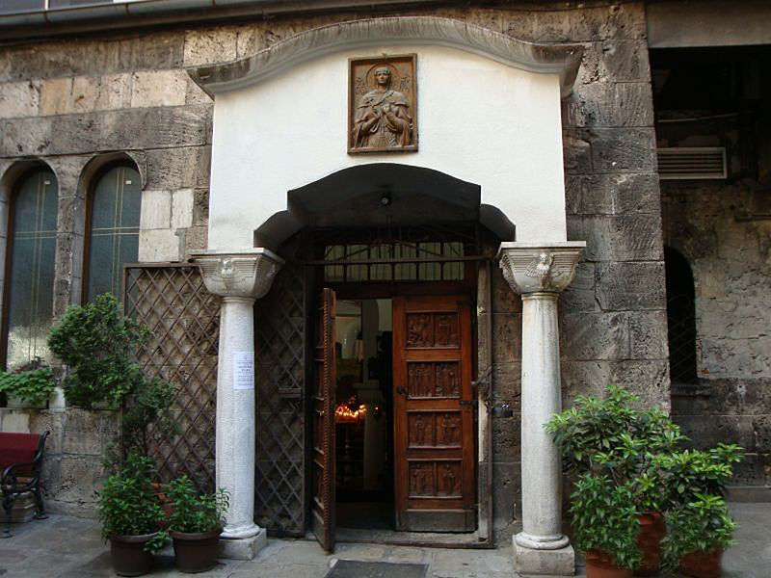
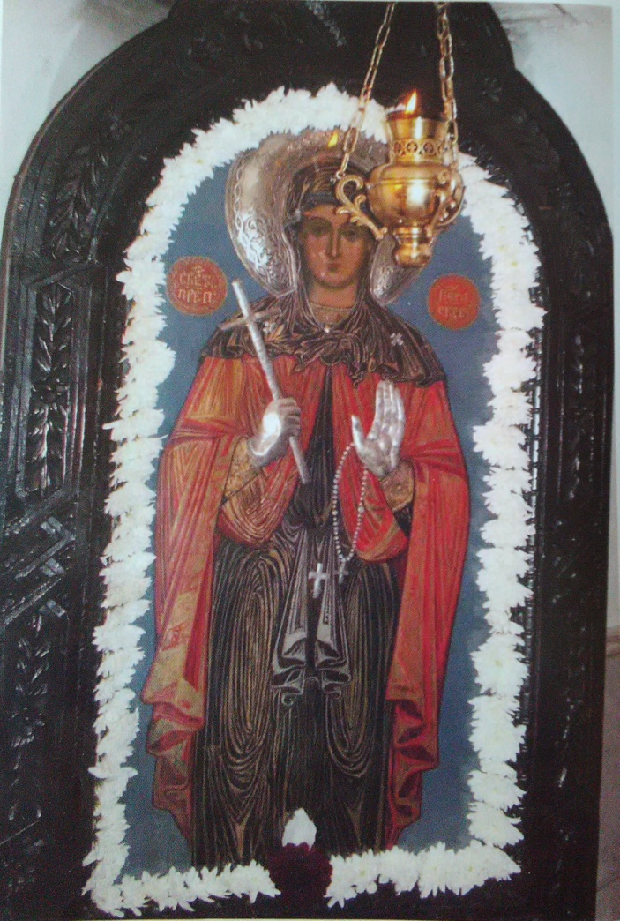
На света Петка са посветени много храмове в България. Един от тях е старинният храм „Света Петка“ в София, където се намира нейна чудотворна икона.

Slide 10
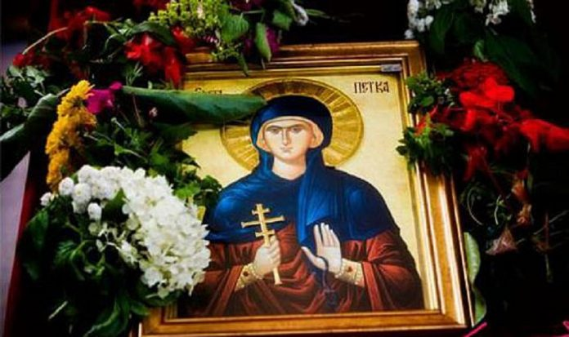
Празникът, посветен на света Петка, се нарича Петковден и се празнува на 14 октомври. Християните се събират в храма на празнично богослужение, украсяват иконата ѝ с цветя.
www.kurir.mk

Slide 11
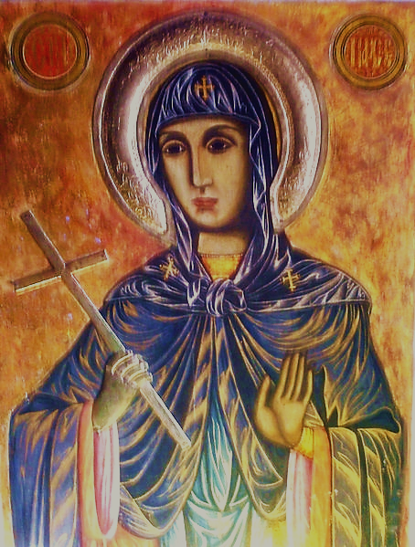
Света Петка е наша закрилница. Всеки, който с вяра се моли на света Петка, получава изцеление от болестта си или спасение от беди.
www.wikipedia.org

Slide 12
Въпроси към урока:
1. Къде се родила света Петка?
2. Как помагала на бедните?
3. Къде отишла да живее, за да служи на Бога?
4. Знаете ли храм, който носи името на света Петка?
5. Кога празнуваме Петковден?

Slide 13

ГЛЕДАХТЕ ПРЕЗЕНТАЦИЯ
ПО
Религия християнство – православие
Света Петка
УРОК 3.1 ОТ ЕЛЕКТРОННИЯ УЧЕБНИК ЗА 1 КЛАС
НА ИЗДАТЕЛСТВО ВИТЕЗДА
съставена от екипа на сайта
„Светлината на храма“

